Slide 1
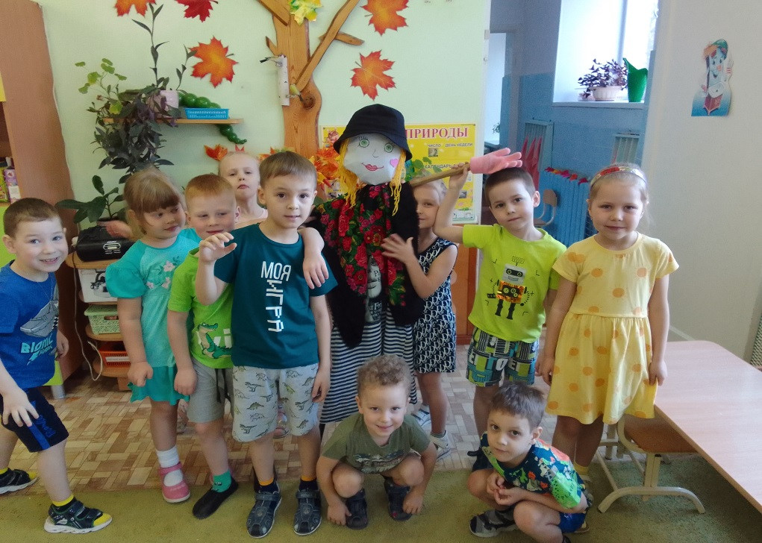
Бюджетное дошкольное образовательное учреждение г. Омска « Детский сад компенсирующего вида №245»
Краткосрочный познавательно - творческий проект с воспитанниками старшей дошкольной группы « Пугало огородное»
Составили: Ярыгина Елена Валерьевна - воспитатель
Батура Наталья Михайловна - воспитатель
Карпеченко Елена Сергеевна - логопед
Омск, 2022

Slide 2
Вид проекта: Познавательный, исследовательско – творческий.
Продолжительность: краткосрочный ( неделя)
Участники: дошкольники старшего возраста, педагоги группы, родители.
Образовательные области: Познавательное развитие, художественно- эстетическое развитие, социально- коммуникативное развитие.
Актуальность: Изучая тему « Овощи», дети увидели на картинке огорода пугало. Кто- то видел его на огороде у бабушки, а кто- то и вовсе ничего о нем не знает ( не знает историю его происхождения и назначение).
Проблема: 1.Узнать для чего придумали пугало?
2. «Пугало»- от слова пугать или оберегать?

Slide 3
Почемучки, почемучки,
Любознательный народ!
Почемучка, почемучка
Всем вопросы задает:
« Почему на небе солнце?
Почему вокруг трава?
Почему дельфин не тонет?
И зачем быку рога?
Есть ли у жука колени?
Может каша быть без пенки?
Спрятали куда конфеты?
Где найти на все ответы
Введение
Исследование – это увлекательный, творческий процесс, расширяющий
Познавательную активность и любознательность, обогащение памяти
ребенка, активируются его мыслительные процессы, так как постоянно
возникает необходимость совершать операцию анализа и синтеза, сравнения,
классификации, обобщения.
Предлагаем вам интересный проект « Пугало Огородное», который расширит
знания дошкольников об обычаях и традициях предков, раскроет
творческий потенциал средствами художественно - конструктивного
дизайна.

Slide 4
Цель проекта: Создать предмет крестьянского быта в уменьшенном виде - « Пугало огородное»
Задачи:
Образовательные:
1.Формировать представления детей о культуре и обычаях наших предков
2.Выяснить, как появилось пугало.
3.Узнать о его назначении
4.Формировать навыки работы с различными материалами, изготавливая
куклу-Пугало.
Развивающие:
Развивать познавательную активность детей, коммуникативные навыки, стремление к самостоятельному познанию.
Воспитательные:
1.Воспитывать интерес к окружающему миру.
2. Воспитывать уважение к традициям предков.

Slide 5
Формы и методы реализации проекта
Непосредственно образовательная деятельность;
Рассматривание иллюстраций, фотографий;
чтение произведений художественной литературы;
беседы;
индивидуальная работа с детьми;
продуктивная деятельность
взаимодействие с семьей.
Предполагаемые результаты:
Воспитанники научатся:
искать и приобретать знания (исторический архив, фольклор, искусство)
Изготовление манекена пугала для огорода.

Slide 6
Этапы проведения проекта:
Подготовительный | -Изучение исторической литературы -Составление плана проекта -Подготовка развивающей среды -Подбор наглядного материала -Привлечение родителей к сбору материала для создания Пугала. -Мониторинг знаний о «Пугале»

Slide 7
Практический | -Беседы на темы: «Кто такое пугало?», «История происхождения Пугала». - Непосредственно образовательная деятельность: 1. ФЦКМ «История происхождения Пугала» Цель занятия: Познакомить с обычаями и преданиями древних славян. Дать детям представления о традициях своих предков. 2. Развитие речи « Пересказ сказки «Пугало» Г.М. Цыферова» Цель занятия: Развивать связную речь, память, внимание. Пополнять словарный запас ( пугало, каркас, крестовина. - Чтение художественной литературы «Волшебник изумрудного города» Волков А. М., - Подвижная игра « Пугало - огородное» - рисование Пугала - Изготовление книжки- самоделки « Стихи и загадки о Пугале» - Просмотр мультфильма «Веселый огород» (Союзмультфильм,1974 г. ) - Мастерская «Зовут меня - Пугало, фамилия - Огородное

Slide 8
Итоговый | - Создание Пугала своими руками -Оформление выставки детских работ - Мониторинг знаний и представлений детей на заключительном этапе проекта

Slide 9
План реализации проекта
Дата | НОД и ОД в режимных моментах | Творческая и самостоятельная деятельность детей | Работа с родителями
Пн. | Мониторинг «Что такое Пугало - огородное? | Рассматривание пугала на картинке | Привлечь родителей к проектной деятельности (организовать сбор литературы и бросового материала
Вт | 1. ФЦКМ « Пугало огородное. История происхождения» 2. Чтение глав сказки» Волшебник Изумрудного города» Волков А.М. | Рассматривание иллюстраций книги « Волшебник Изумрудного города» | Изготовление пугала родителями

Slide 10
Ср | 1.Развитие речи Пересказ сказки Г.М. Цыферова « Пугало» | Рисование « Пугало на огороде»
Чт | 1.Беседа. Пугало - от слова пугать или оберегать? 2.Просмотр мультфильма «Веселый огород» | Изготовление книги- самоделки « Стихи и загадки о Пугале» ( с рисунками детей)
Пт | Ручной труд « Пугало Огородное» | П/ и « Пугало» | Оформление выставки детских работ

Slide 11
Итог проекта:
1. Узнали, что Пугало возникло как кукла – оберег для защиты огорода и всего домашнего хозяйства от злых сил и непрошенных гостей.
2. Узнали, что Пугало – главный и положительный герой многих произведений: картин, литературных и фольклорных текстов.
Главный итог работы – Дети сделали Пугало для огорода на подоконнике.

Slide 12
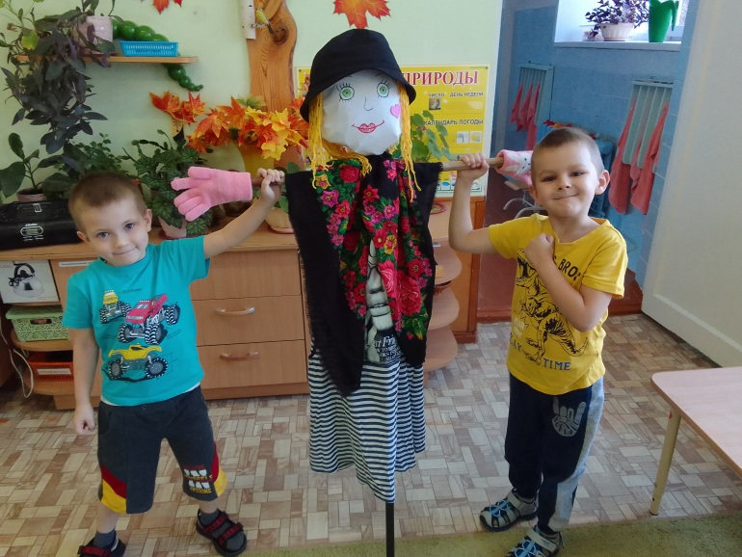
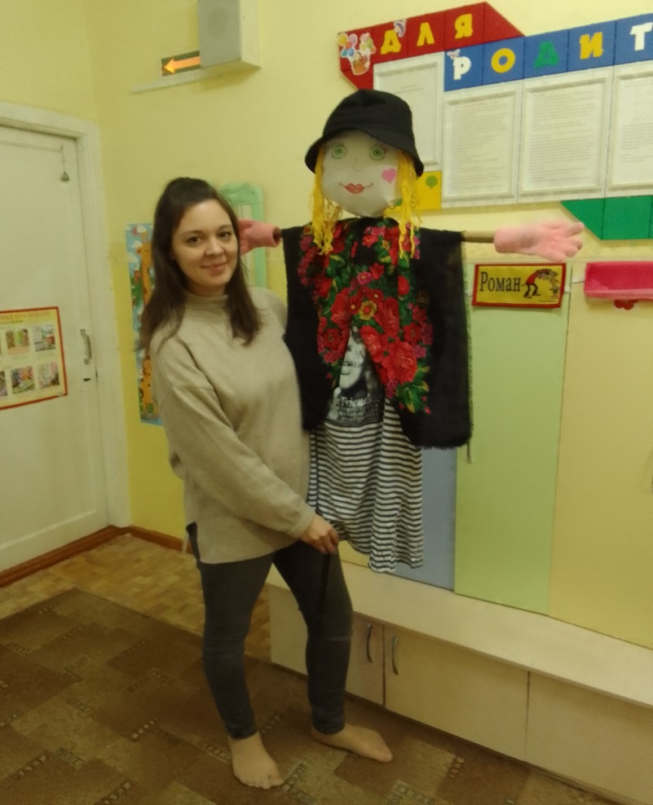
Продукт проекта
Родители смастерили пугало, которое очень приглянулось детям

Slide 13
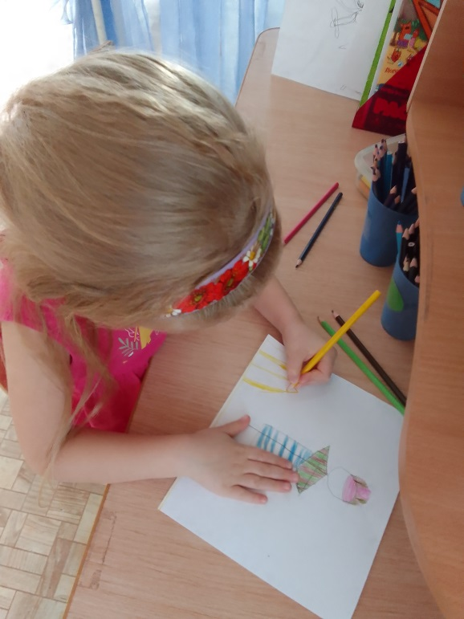
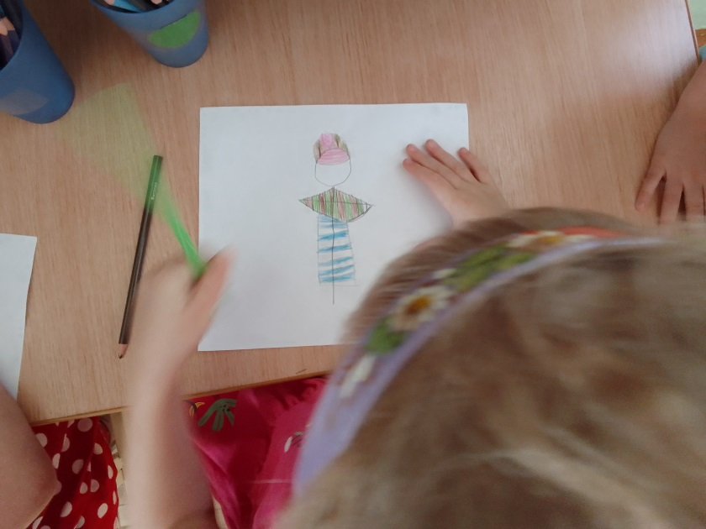
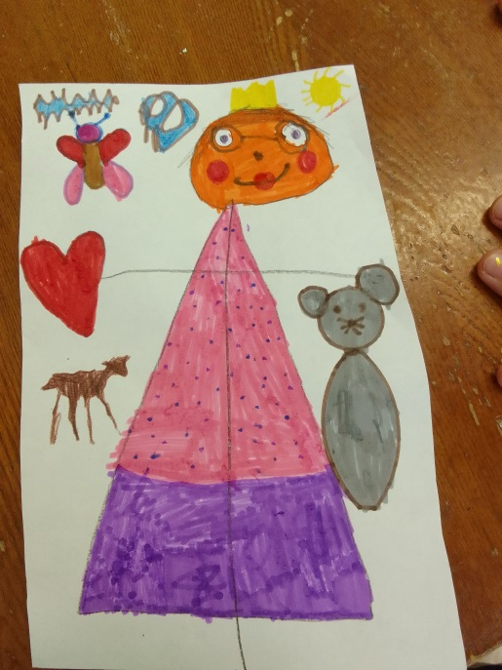
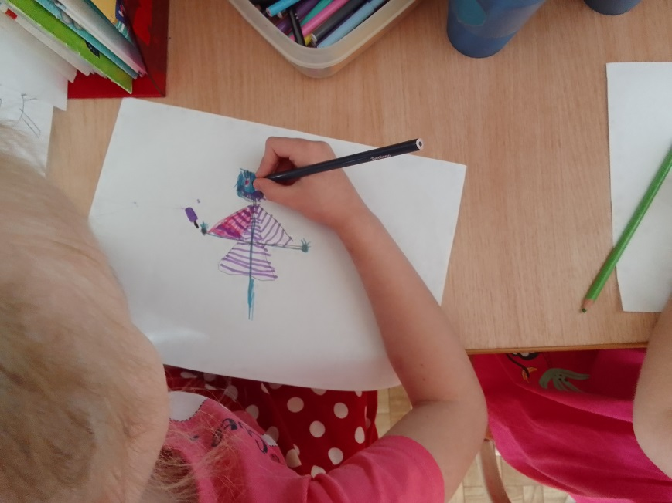
Рисование пугала

Slide 14
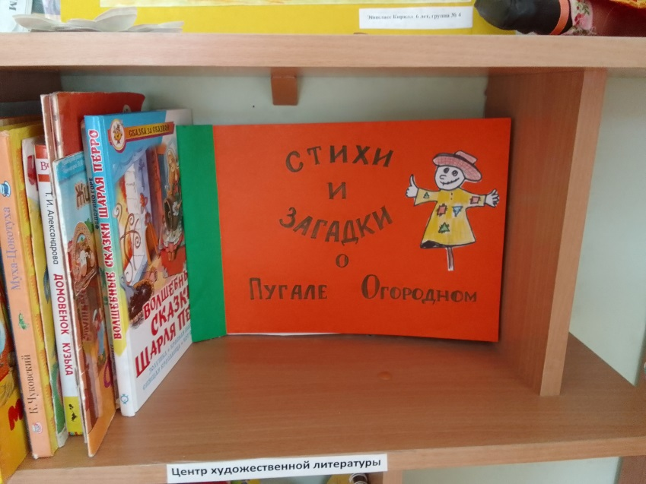
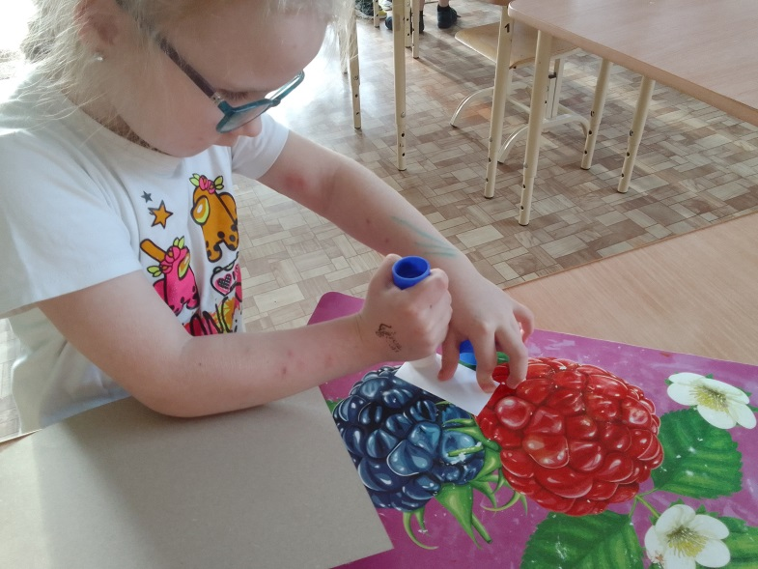
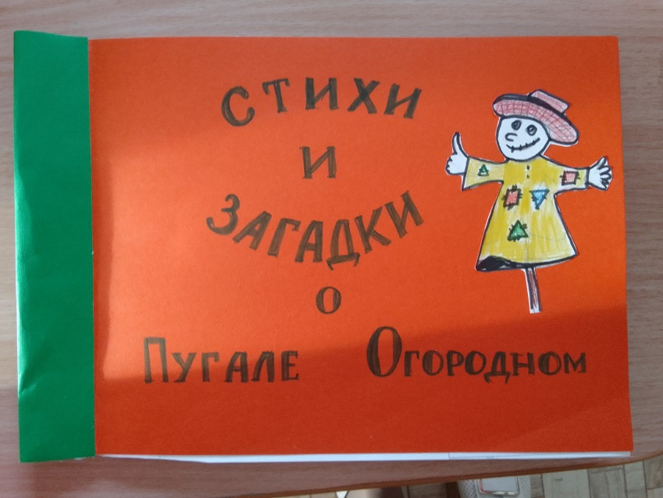
Книжка-самоделка

Slide 15
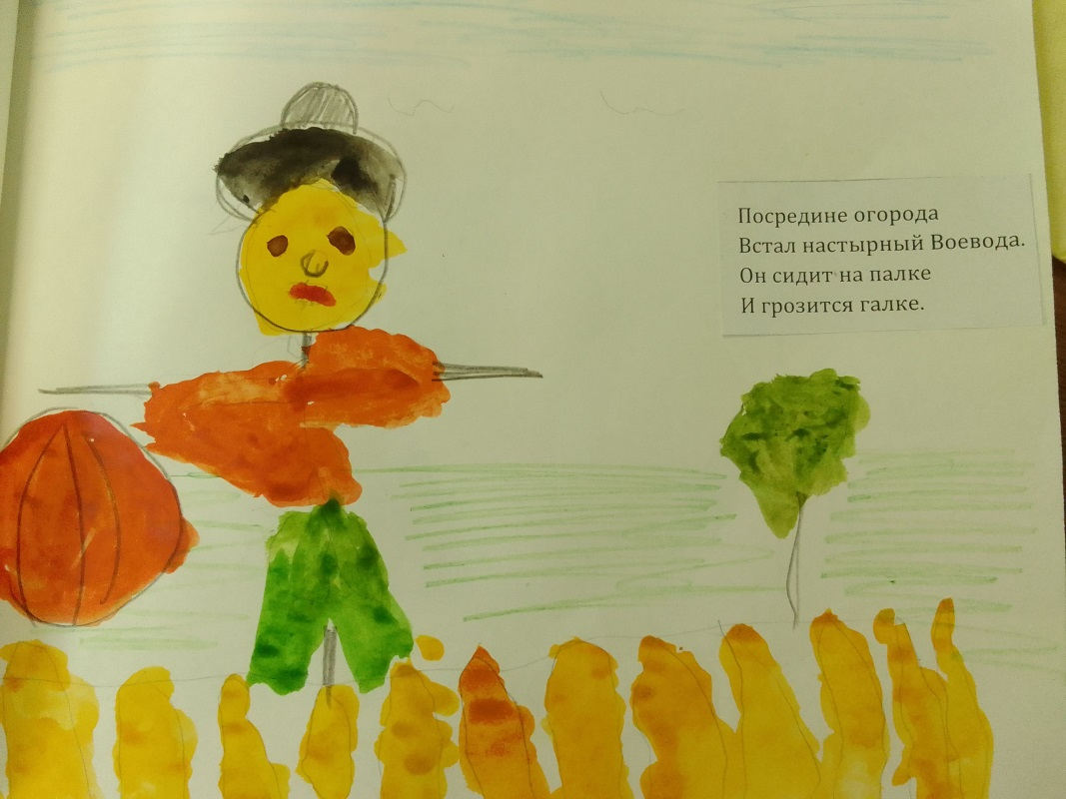
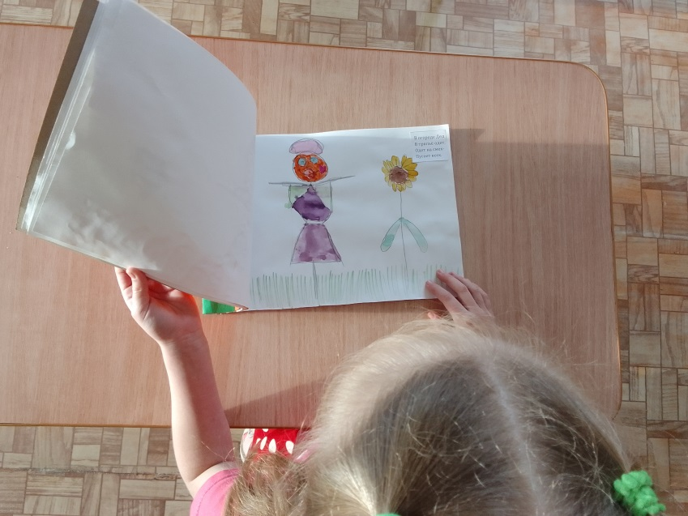
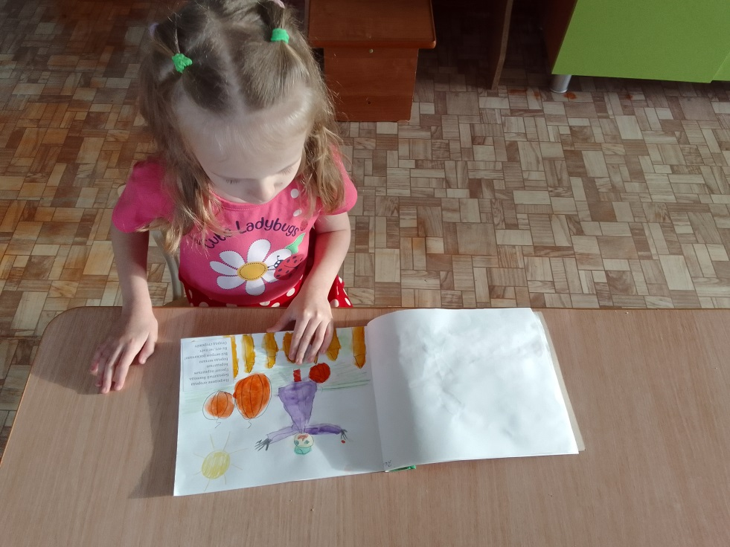
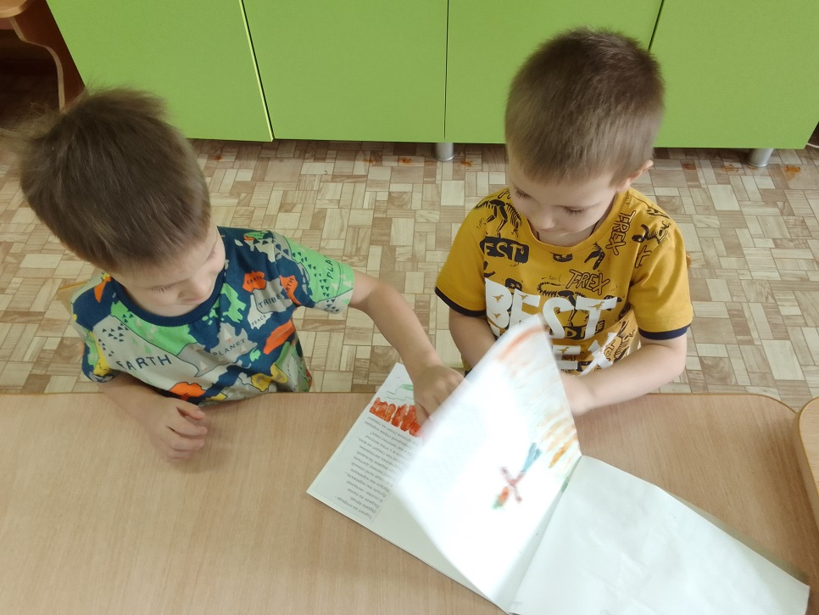

Slide 16
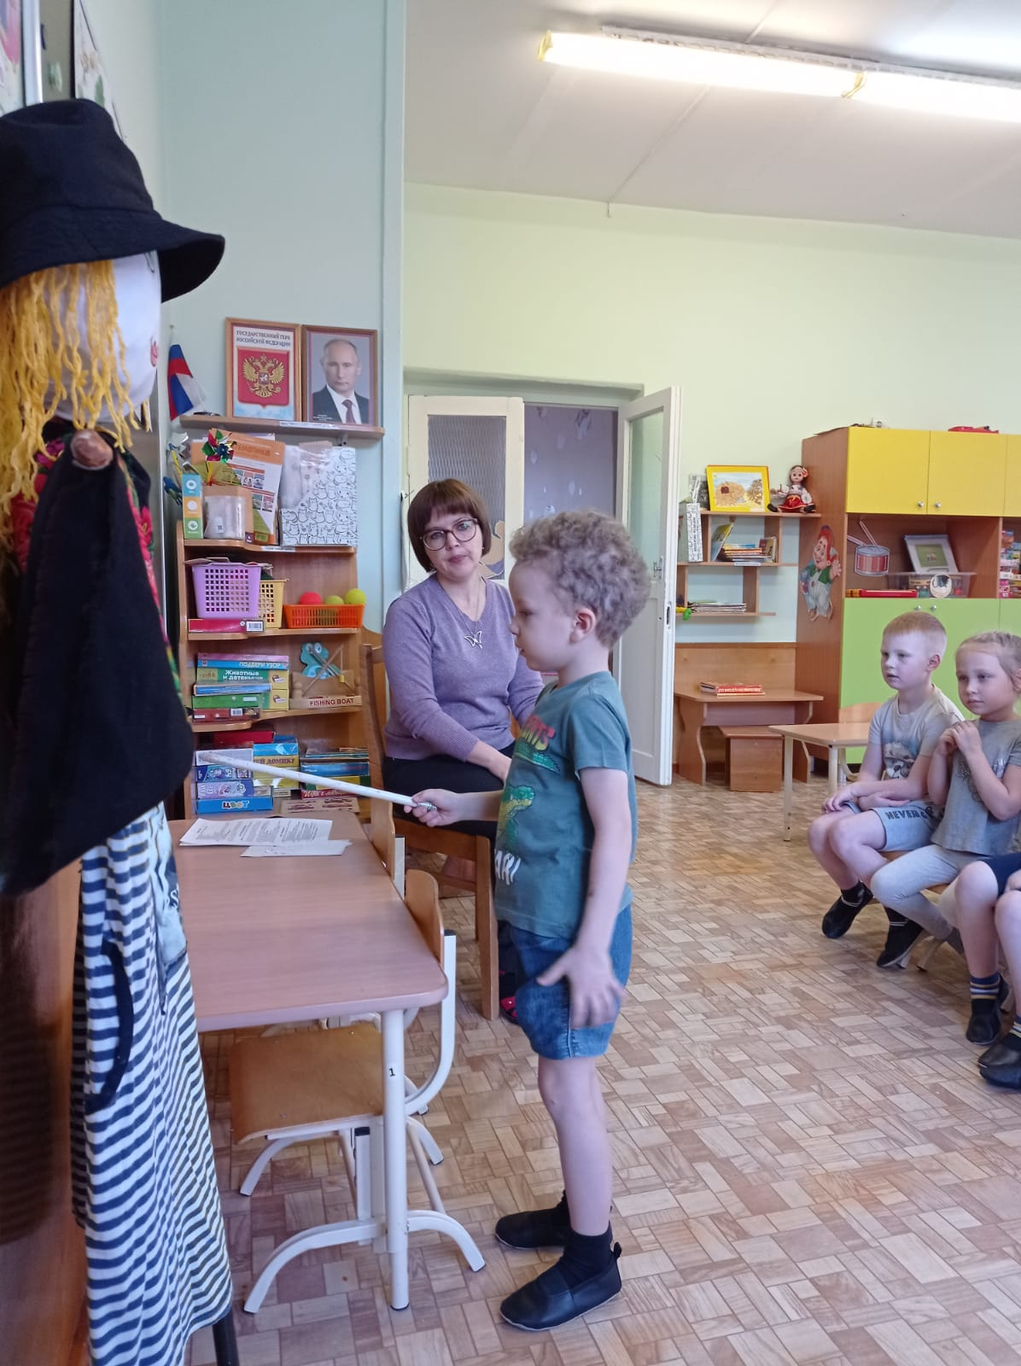
Непосредственно - Образовательная деятельность
Пересказ сказки « Пугало»

Slide 17
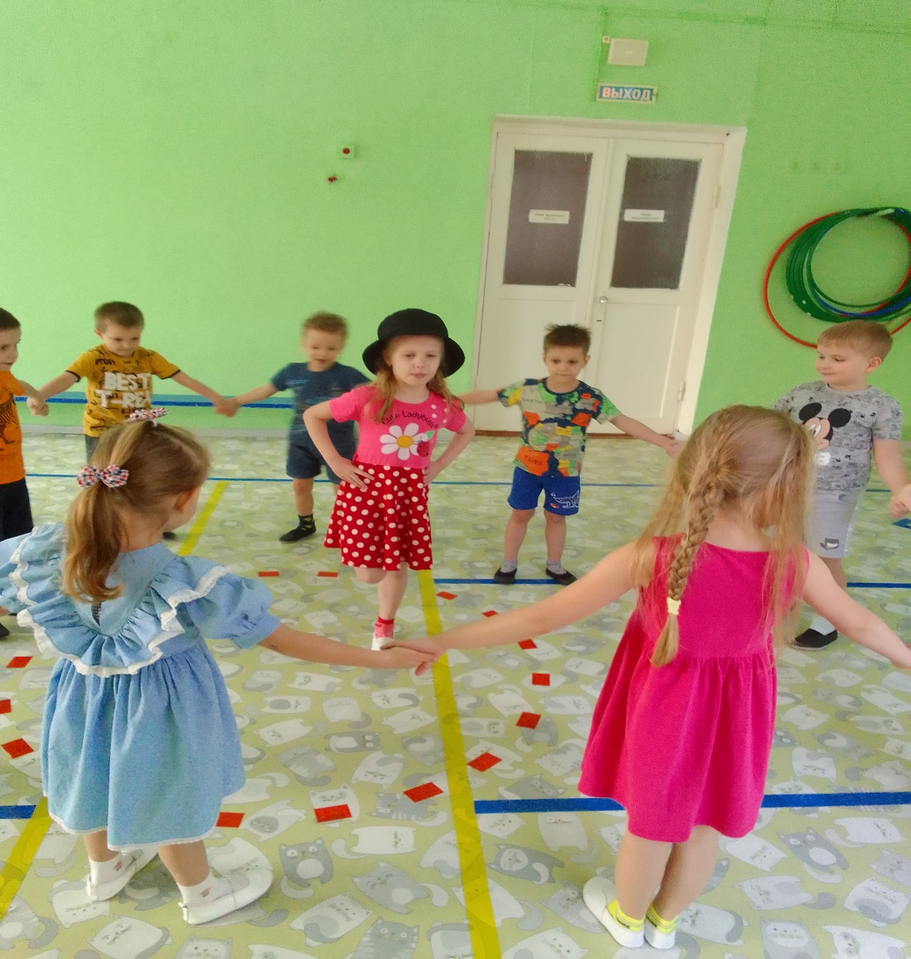
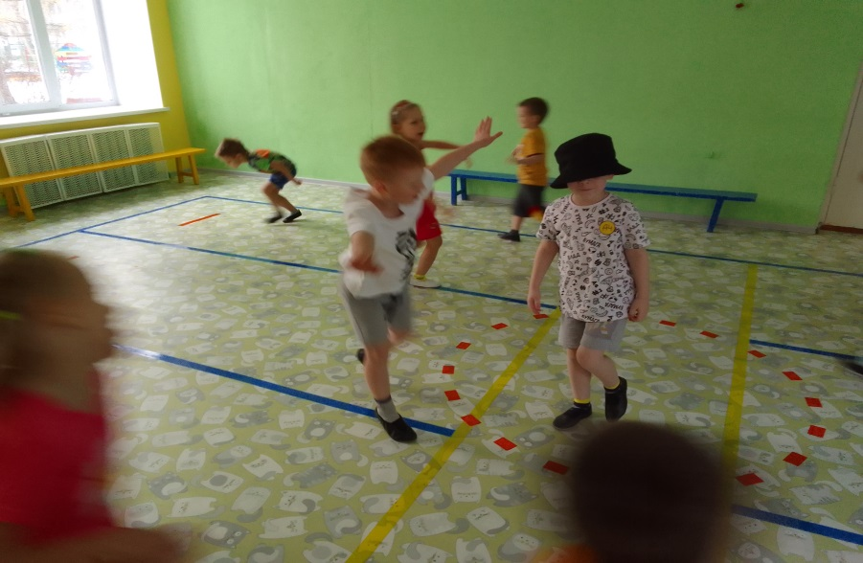
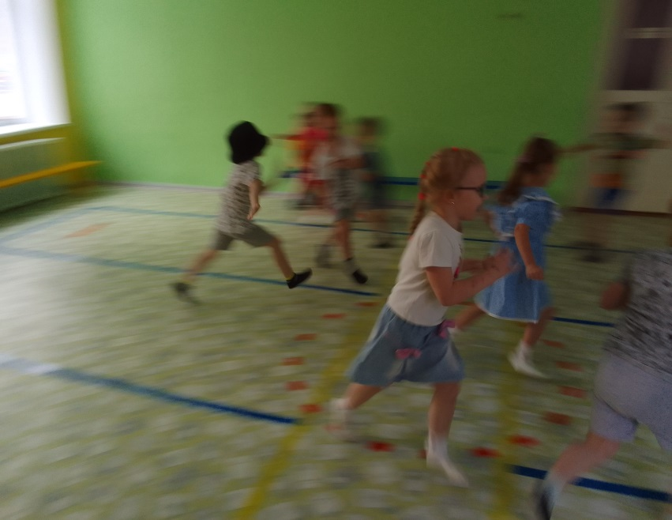
Подвижная игра « Пугало»

Slide 18
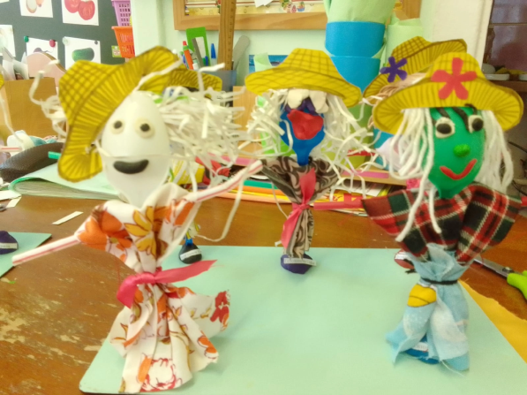
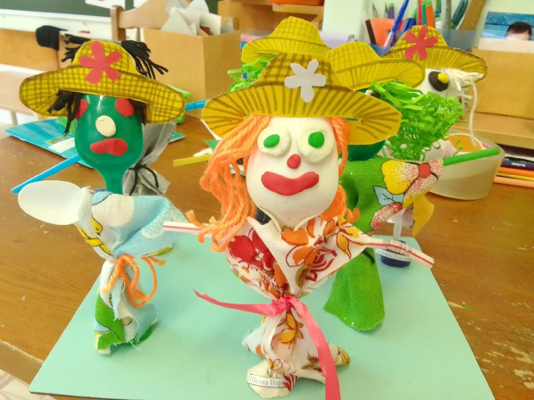
Конструирование

Slide 19
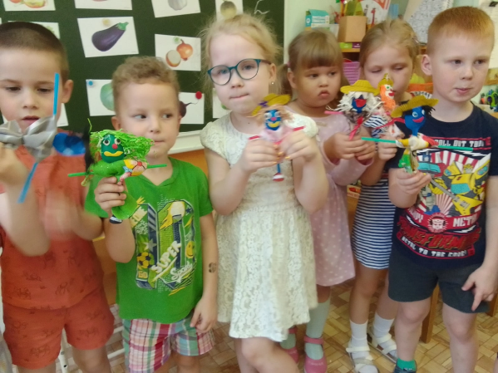
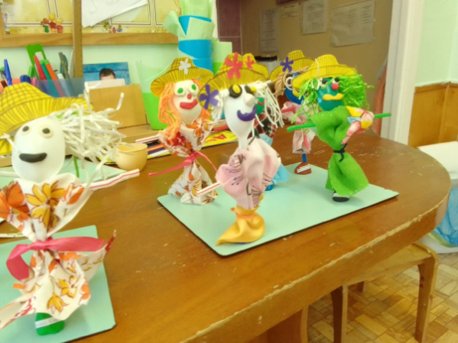
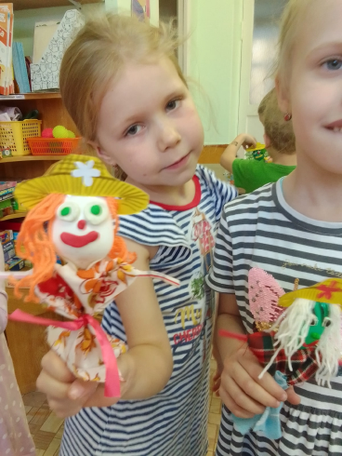
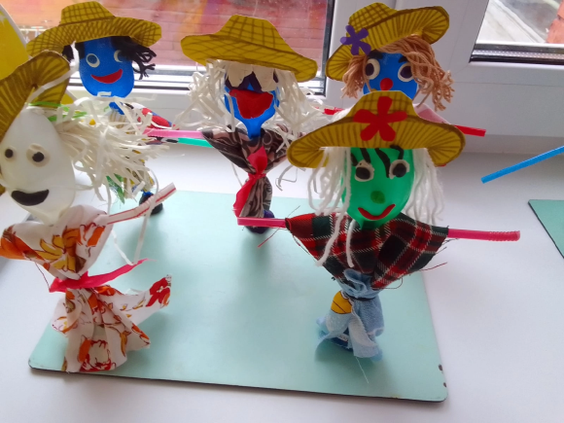
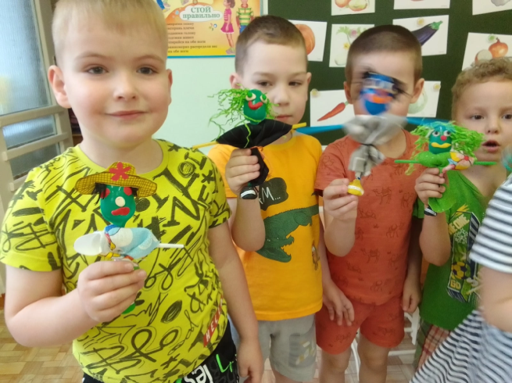
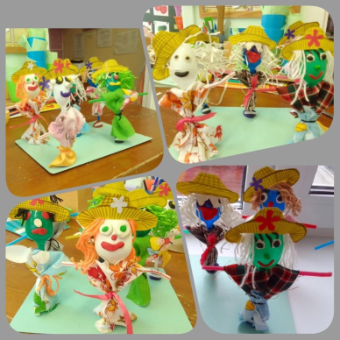

Slide 20
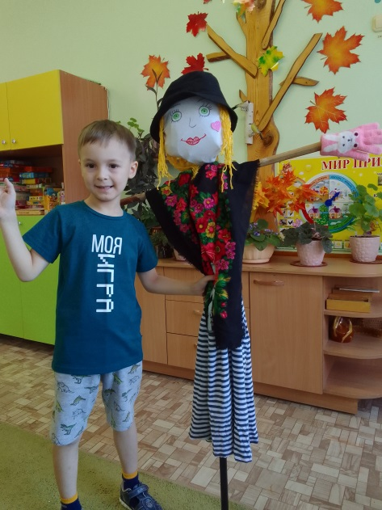
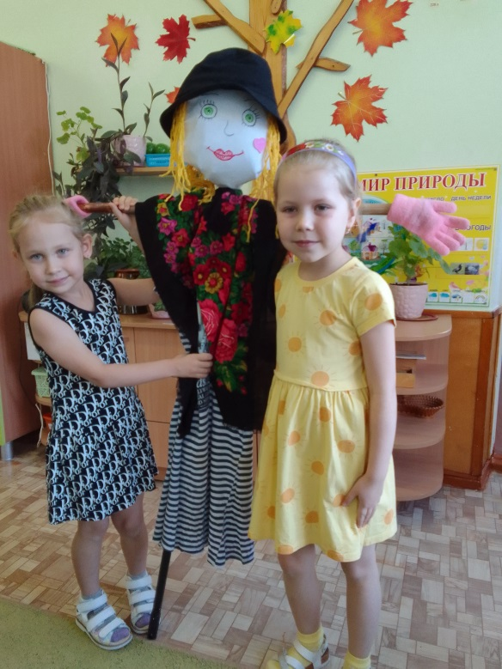
Фотосессия с пугалом

Slide 21
Спасибо за внимание!

